Slide 1
Биологические методы очистки воды. Ботаническая площадка – единый гидробиоценоз.
Работа учителя биологии Шилиной Светланы Александровны
МБОУ СОШ 6 пос Южного Белореченского района
Краснодарского края

Slide 2
Цели проекта:
В настоящее время в нашем обществе наблюдается повышенный интерес к здоровью.
Наивно думать ,что чистая вода на является наиглавнейшей ступенью к здоровью. Строительством ботанических площадок, по сути, решается экологическая проблема - формируется единый гидробиоценоз, который создается как биоинженерное сооружение для очистки воды. Методологической основой данной работы является объективность, использование биолого-сравнительного и биолого-системного метода.
Практическая значимость работы в том , что всем нам нужна чистая и вкусная вода, а бизнесмены и предприниматели думают не о нашем с вами здоровье ,а о своем кошельке, засоряя или не строя элементарно простые по своей сути сооружения, которые мы вам предлагаем.

Slide 3
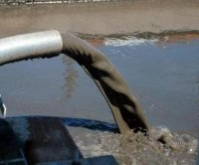
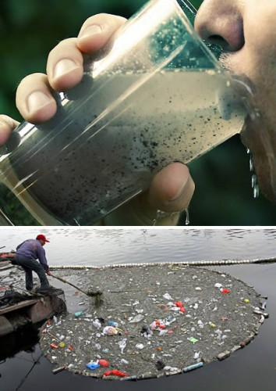
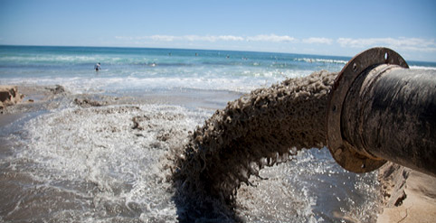
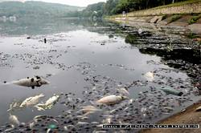
Её стало не хватать даже в местностях, всегда изобиловавших природными источниками. Население планеты растет, увеличивается и потребление воды для промышленных , сельскохозяйственных и коммунальных нужд, так что бездумное отношение потребителей воды к её чистоте грозит превратить реки в зловонные сточные канавы. Сколько бы мы ни повторяли общеизвестную истину о необходимости беречь воду , охранять её источники от загрязнения и засорения, пока не повысится общечеловеческая культура , получать чистую воду – жидкость без запаха и цвета , прозрачную и приятную на вкус, воду, в которой неопределенно долго без всякого вреда для себя могут жить самые разные организмы, будет всё труднее.
Вся земная цивилизация, как известно, существует за счет разнообразнейших природных ресурсов, но, по странному обычаю, воду к ним долгое время не относили. Лишь сейчас, когда водоёмы загрязнены всевозможными отходами хозяйственной деятельности, мы спохватились, что вода – важнейший из сырьевых ресурсов.
Наивно думать, что сейчас можно избежать загрязнения вод там, где интенсивно развиваются индустрия и аграрная деятельность. Ни экономия, ни замкнутые производственные циклы не могут снизить потребность в чистой воде настолько , чтобы она не иссякла и не загрязнялась. Надо искать способы ,которые позволили бы и сохранить запасы чистой воды, и восстановить чистую из уже загрязненной. Изучив небольшую территорию нашего поселения, мы решили, что наша статья поможет некоторым предпринимателям заинтересоваться методами очистки воды. О возможностях улучшить её качество биологическими методами и пойдет речь в статье. Мы предлагаем использовать такую очистку всем предприятиям нашего города и района.

Slide 4
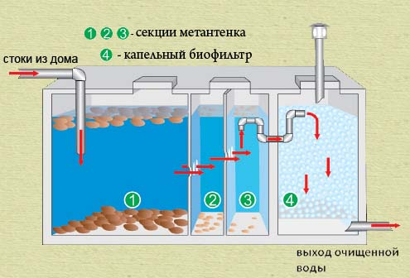
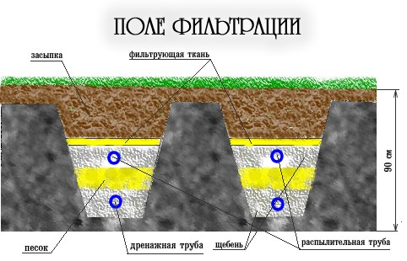
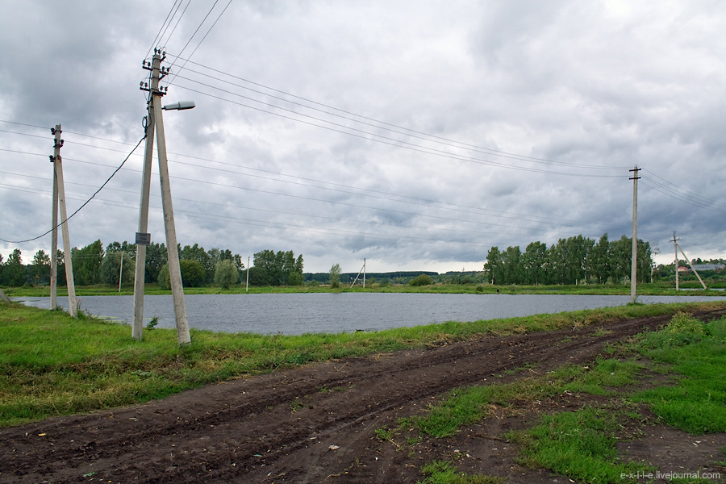
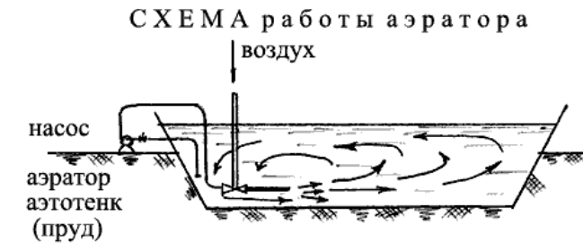
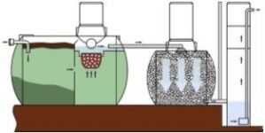
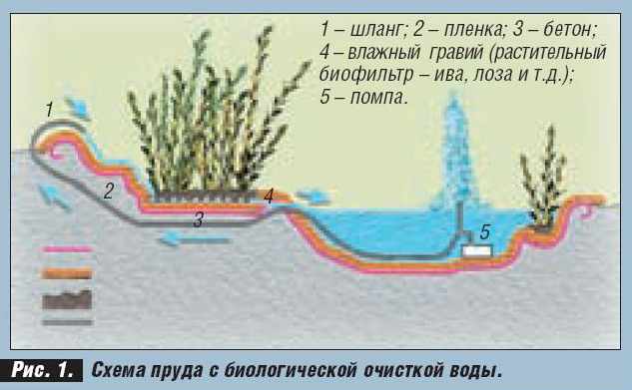
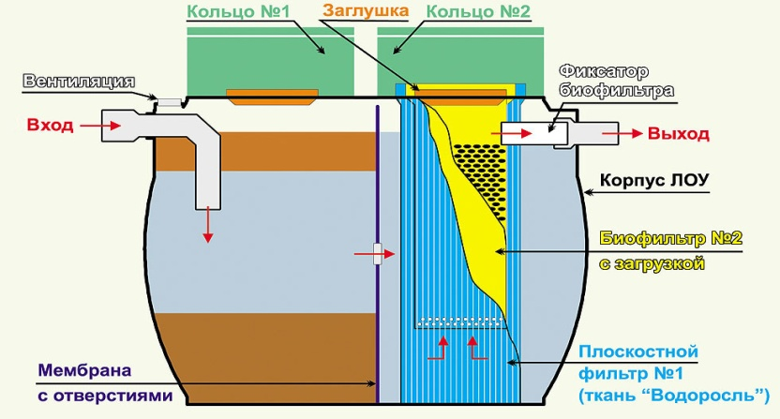
Биологическая очистка вод
Основывается на использовании микроорганизмов.
Сооружения биологической очистки условно делят на 2 типа, в которых:
Процессы протекают близко к естественным;
Очистка происходит в искусственно созданных условиях.
Ко вторым относятся:
- биофильтры - сооружение для биологической очистки сточных вод путем пропускания через пористые материалы, поверхность которых заселена микроорганизмами, минерализующими органические вещества.
К первым относятся:
-поля фильтрации- участок земли, на поверхности которого распределяют канализационные и другие сточные воды в целях их очистки; разновидность водоочистного сооружения.
- аэротенки - чаще всего резервуар прямоугольного сечения, по которому протекает сточная вода смешанная с активным илом, где происходит биохимическая очистка сточной воды.
-биологические пруды- представляют собой каскад прудов, состоящий из 3 — 5 ступеней, через которые медленно протекает осветленная или биологически очищенная сточная вода.

Slide 5
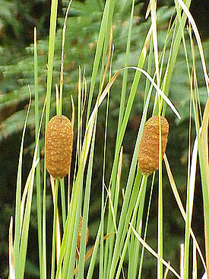
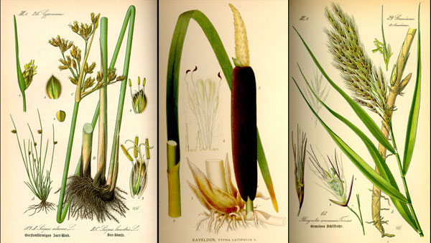
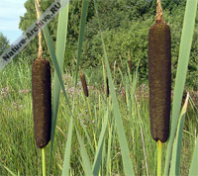
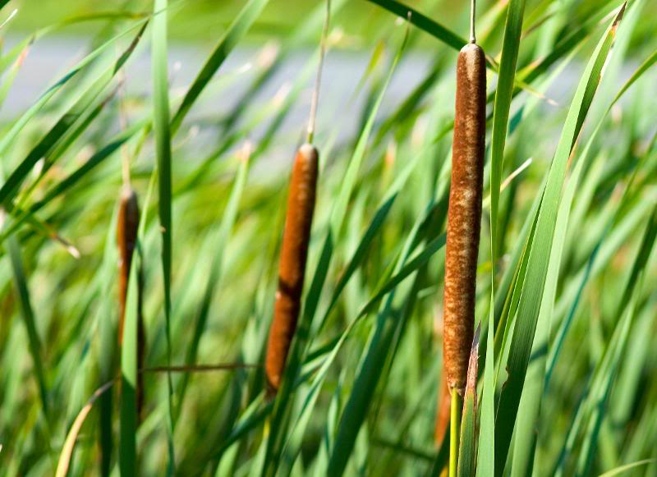
Линия защиты из растений.
Рассмотрим эколого-физиологические качества водных растений, образующих естественные ботанические площадки.
Число видов в них невелико, в России это растения родов рогоз, камыш, тростник.
Рогоз растет во всех климатических зонах , у нас же чаще всего встречаются рогоз широколистный и узколистный. Под снегом и льдом зиму переживают корневища, от которых весной отрастают побеги.
На пути наиболее загрязненных вод первым встаёт рогоз- главный обитатель сырых мест, зависимый от обилия в воде биогенных элементов. Рогоз плохо переносит сильное затопление (до 1 м) и ещё хуже колебание уровня воды. При хорошей освещенности он вытесняет другие виды гелофитов благодаря высокой скорости роста. Весной заросли на 1 м поглощают до 30 г азота и 4 г фосфора. Эта способность достигает максимума в начале – середине июня, т.е. в период интенсивного роста. Соединения этих элементов накапливаются во всех органах растений , примерно 45 %их количества из надземных частей поступают в подземные. Корневища и корни биомасса которых равна или больше биомассы остальной части растений , середины июля до середины сентября поглощают эти соединения . где они хранятся до следующей весны. При мощном развитии рогоз извлекает также калий и кальций (до 30 г/м ), а также натрий (до 12 г/м ), но в подземных органах они надолго не задерживаются.

Slide 6
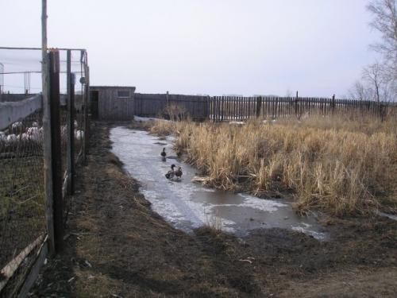
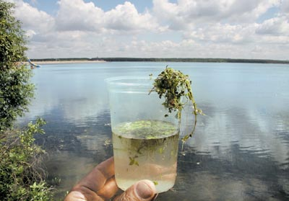
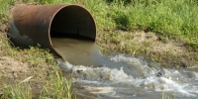
В неочищенных водах птицефабрики надземные части рогоза узколистного мощнее развивались там, где было выше содержание азота и фосфора , т.е. в верхней части ботанической площадки. В целом соотношение надземных о подземных органов меняется в течении сезона вегетации и зависимости от антропогенной нагрузки. Рогоз выдерживает довольно высокие концентрации солей ( до 1 % натрий хлор) уступая по этому показателю , видимо только тростнику. Приспособившийся к разным условиям обитания, он часто первым из водных растений заселяет влажные места, различающиеся и климатом, и содержанием в грунте и воде питательных веществ, и скоростью течения. Обменные процессы в корневищах не затухают под снегом и льдом. По всем характеристикам, а также своей способностью поглощать ионы тяжелых металлов растения этого рода особенно интересны как составная часть биоценозов ботанических площадок.

Slide 7
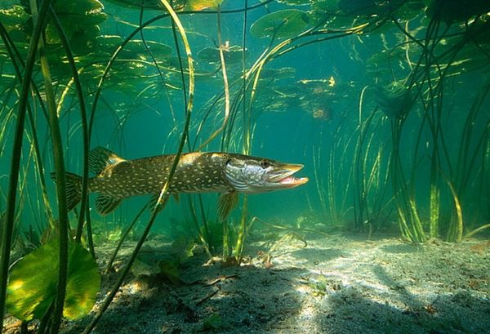
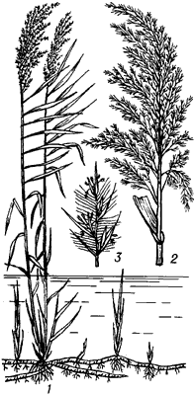
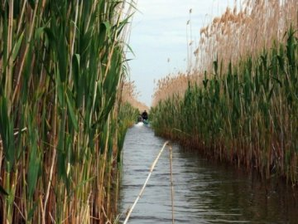
Тростник наряду с рогозом относится к растениям, которыми самопроизвольно зарастают канавы, ручьи и небольшие речки с загрязненными водами, и выдерживает значительные антропогенные нагрузки. Размножается он глубоко уходящими в грунт долгоживущими корневищами , от которых каждой весной одновременно выбрасываются отростки из разных почек. Г лавный побег в конце вегетации отмирает, но за счет множества новых побегов популяция распространяется у уреза воды.
Вообще говоря , вегетативное размножение преобладает над семенным у многих гелофитов : рогоза, тростника, манника. Но и с помощью семян эти виды распространяются на большие расстояния и заселяют новые участки акватории.
Тростник широко распространен на разных широтах, манник же – лишь в умеренном и холодном поясах. Это следует учитывать при создании ботанических площадок.
Камыш, манник, тростник имеют воздухоносные ткани, которые обеспечивают им хорошее снабжение кислородом из атмосферы даже подземных органов, уходящих на глубину до 1-2 м. Поэтому гелофиты достаточно глубоко укореняются и устойчивы к волнобою. Крепче всех из них «сидит» камыш, его полый стебель без листьев не ломается, в то время как под ударом волны такой же силы тростник или другие полупогруженные растения с листьями на стебле и неглубокой корневой системой переламываются и вымываются. Это необходимо иметь в виду при устройстве биоплато на водоемах, где возможен разгон волны, на ботанических площадках оно роли не играет.

Slide 8
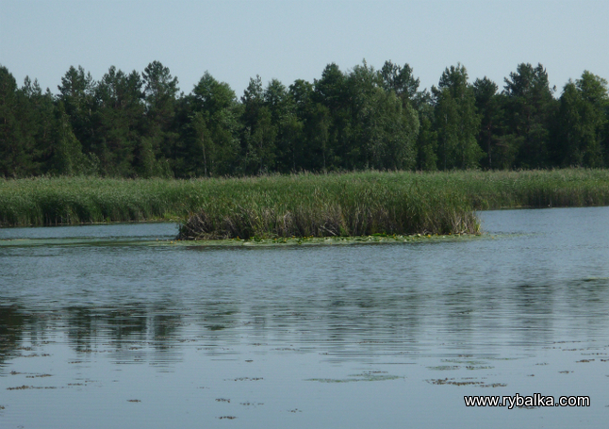
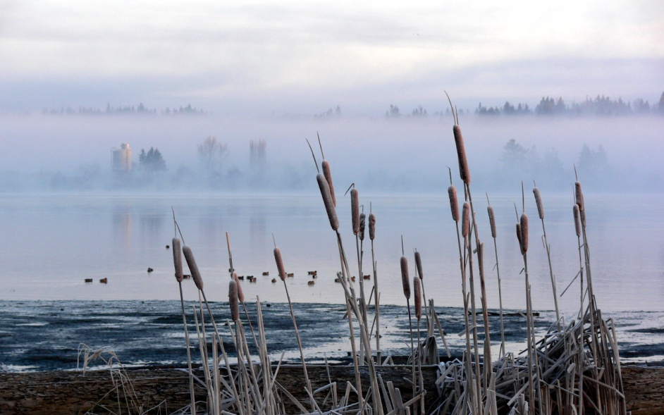
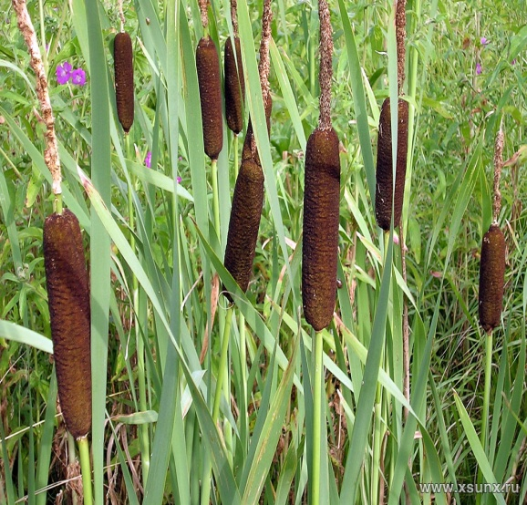
Камыш также обладает высокими очистными качествами , причем не вызывает вторичного загрязнения водоемов , поскольку стебель, имеющий воздухоносную ткань и снаружи покрытый воском, всплывает после отделения от подземных органов , а ветер выбрасывает его на берег. Спектр поглощаемых из воды загрязнителей у этих растений весьма широк (они очищают воду от фенолов), а кроме того, камыш обеззараживает воду от патогенной микрофлоры (кишечной палочки, сальмонелл) и убивает личинок аскарид. Считается, что в зарослях камыша при прохождении стоков ил не откладывается и дно остается чистым.

Slide 9
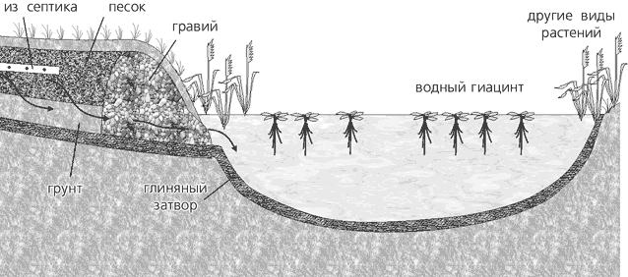
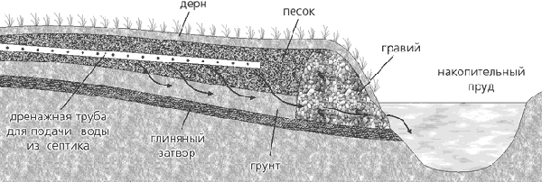
Ботаническая площадка - единый гидробиоценоз.
Перечисленные характеристики водных растений позволяют подобрать подходящие для конкретного участка виды. Но прежде надо построить это достаточно сложное биотехническое сооружение. Для него надо выбрать участок с необходимым уклоном, чтобы вода не застаивалась, а поток растекался по всей ширине площадки. В конструкции, которую мы предлагаем, предусмотрено создание двух горизонтов: верхнего- аэробного – для закрепления растений и нижнего – анаэробного- для заселения сообществом анаэробных микроорганизмов. Нижний горизонт – это слой любого химически инертного материала (гальки щебня или битого стекла), уложенный на водоупорный слой или специально подготовленную подложку. Поверх него насыпается песок и формируется верхний слой, т.е. укладывается грунт с корневищами растений.
На площадке такой конструкции вода подвергается глубокой очистке, так как в анаэробном слое органические вещества недоочищенных стоков разлагаются до простых соединений- углекислоты, метана, аммиака. Газы, поднимающиеся из нижнего слоя, перемешивают воду между слоями, при этом на дно оседают мелкие частицы. На ботанической площадке такого типа очистка воды может идти круглый год за счет деятельности бактерий.
Скошенные растения можно использовать в качестве удобрения или топлива. Годится фитомасса и на корм сельскохозяйственным животным, но обязательно после обеззараживания. Разумеется, если заросли использовались для очистки стоков, загрязненных тяжелыми металлами или вредными веществами, для подкормки животных фитомасса не годится.
Если уборку не производить , надводная часть после окончания вегетации отмирает и засоряет площадку.

Slide 10
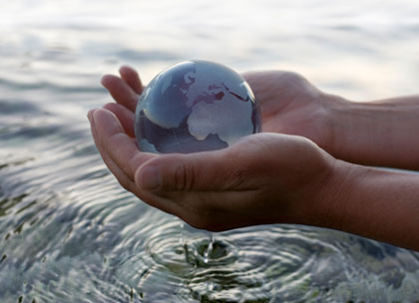
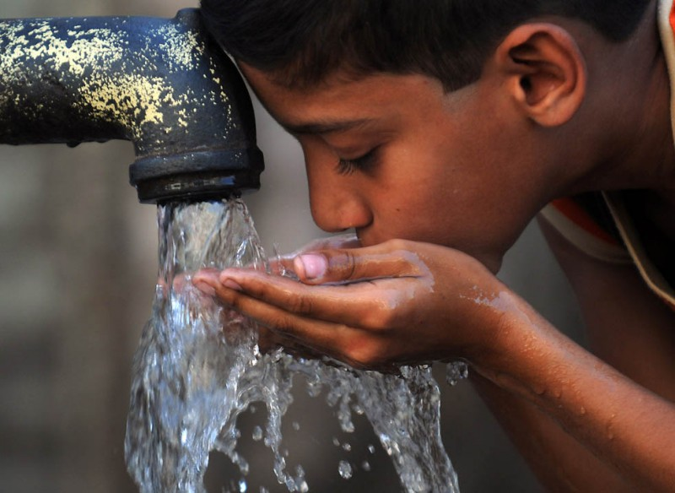
Заключение.
Проблемой сохранения вод в чистоте и формирования их качества на биологической основе много лет занимаются специалисты разных стран: ищут способы защиты водоемов, строят модели, переносят удачные решения в практику. Проблема из чисто академической переходит в прикладную, и надо признать, что гидробиологи ещё не вполне готовы удовлетворить запросы инженеров-гидротехников. Следует четко осознавать - чем большему антропогенному воздействию подвергается водный объект и чем важнее его значение для разных нужд человека, тем значительнее понадобятся усилия по управлению качеством воды. Строительством ботанической площадки решается экологическая проблема –формируется единый гидробиоценоз, который создается как биоинженерное сооружение для очистки разных стоков. Сегодня угроза со стороны сельскохозяйственных производств особенно велика. Они прикрываются лишь тем, что занимаются очищением вод, поэтому так важны водоохраные зоны, специальные обеззараживающие буферные водоемы, за которыми идет последняя линия защиты – искусственный гидробиоценоз, созданный по правилам природы. Его строительство и уход за ним стоят дорого, но здоровье людей не мысленно без чистой, биологически полноценной воды.

Slide 11
Список литературы.
Францев А.В. «Некоторые вопросы управления качеством воды», «Теория и практика биологического самоочищения загрязненных вод» М.,1972
Эйнор Л.С. «Водные ресурсы» М.,1990
Большая Советская Энциклопедия
Интернет ресурс.

